Slide 1
通信原理C
习题课

Slide 2
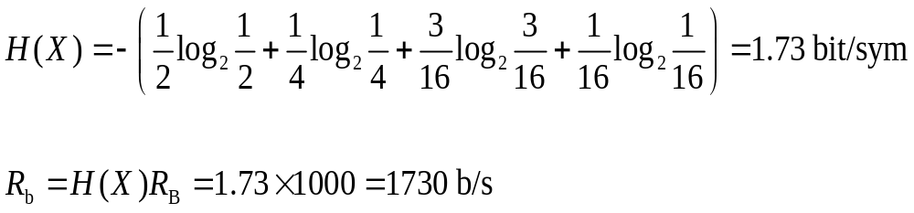
某信息源的符号集由A、B、C、D组成，设各符号独立出现，出现概率分别为：1/2，1/4，3/16，1/16。信息源每秒发出1000个符号，设接收端每分钟接收到6个错误符号。试求(1)该信源的信息速率；(2)若改变符号分布，该信源能够达到的最大信息速率；(3)误码率。
  【解】(1)信源的信息熵为
  信息速率为
  (2)符号等概率分布时，即P(x_{i})=1/4时，达到最大熵
  H(X)=log₂1/4=2 bit/sym
  R_{b}=H(X)R_{B}=2000 b/s
  (3)误码率
  P_{e}=6/(1000×60)=10⁻⁴

Slide 3
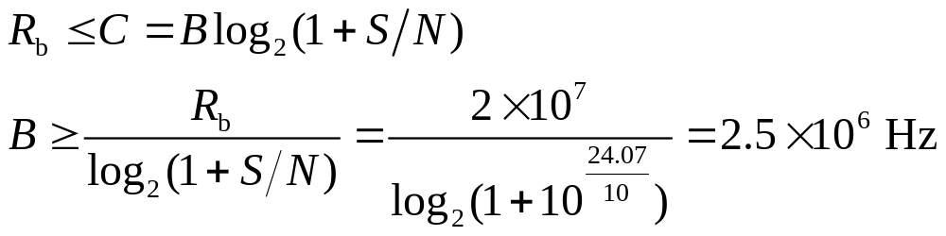
有一图像信号，每帧图像2.5×10⁵个像素，每个像素有16个亮度电平，假定各亮度电平等概率出现，每秒传输20帧图像，若信道信噪比为24.07dB。试问需要信道带宽为多大？
  【解】传输该图像需要的信息传输传输速率R_{b}为
  根据香农公式

Slide 4
模拟调制及频分复用(略)
  有余力的同学可以温习一下有关习题。

Slide 5
已知原始信息序列，试分别写出对应的AMI码、HDB₃码序列双相码和CMI码。
信息码 1 0 0 0 0 0 1 0 0 0 0 0 0 0 0 1 1 0 0 1
AMI(–1) 1 0 0 0 0 0 –1 0 0 0 0 0 0 0 0 1– 1 0 0 1
HDB₃(–V) 1 0 0 0 +V0 –1 0 0 0 –V+B0 0+V–1 1 0 0–1
双相码 1001010101011001010101010101011010010110
CMI码(11) 0001010101011101010101010101010011010100
信道中有下列HDB₃码，请还原成信息码。
HDB₃码 1 0 0 0 1 0 –1 0 0 1 –1 0 0 0 –1 1 0 0 1 –1 1 0
信息码 1 0 0 0 0 0 1 0 0 1 1 0 0 0 0 0 0 0 0 1 1 0

Slide 6
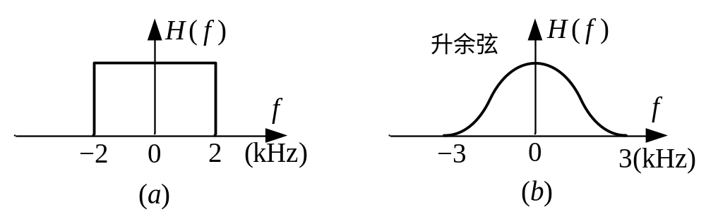
某两种数字基带传输系统的总特性H(f)分别为下图所示。分别求(1)它们能够实现的无码间干扰传输的最大传输速率； (2)它们的最大频带利用率η；(3)当码元速率分别为2000B、3000B、4000B时，问能否在此系统中实现无码间干扰传输？(4)若将图(b)改为α=0.5的余弦滚降特性，带宽不变，求最大传输速率
  【解】(1)(a)的最大速率为R_{Bmax}= 2×2=4 kB
  (b)的最大速率为R_{Bmax}= 2×1.5=3 kB
  (2) (a) η =4/2=2 B/Hz
  (b) η =3/3=1 B/Hz
  (3)(a)2000B、4000B可以，3000B不可以
  (b) 3000B可以，2000B、4000B不可以
  (4)由B_{α}=(1+α)R_{B}/2得：R_{B}=2B_{α}/(1+α)=4 kB

Slide 7
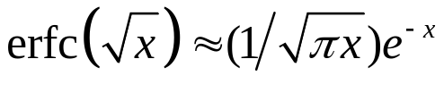
在某2PSK和2DPSK系统中，已知发送数字信息为1 0 1 1 0（参考码元为0），码元与相位φ或相位变化Δφ的对应关系为：0→0相位，1→π相位。载波频率为1MHz，码元传输速率为1MB，接收机输入噪声的单边功率谱密度为5×10⁻¹¹W/Hz，发送端发出的信号振幅为1.414V，求：(1)计算2PSK和2DPSK信号的带宽；(2)画出2PSK和2DPSK信号波形，并写出差分码；(3) 画出2DPSK差分相干检测原理框图；(4)若允许信道衰减30dB，分别求2PSK相干检测和2DPSK差分相干解调时误码率？
(近似公式 ，当x>>1)
  有余力的同学还可温习一下QPSK、QDPSK波形图

Slide 8
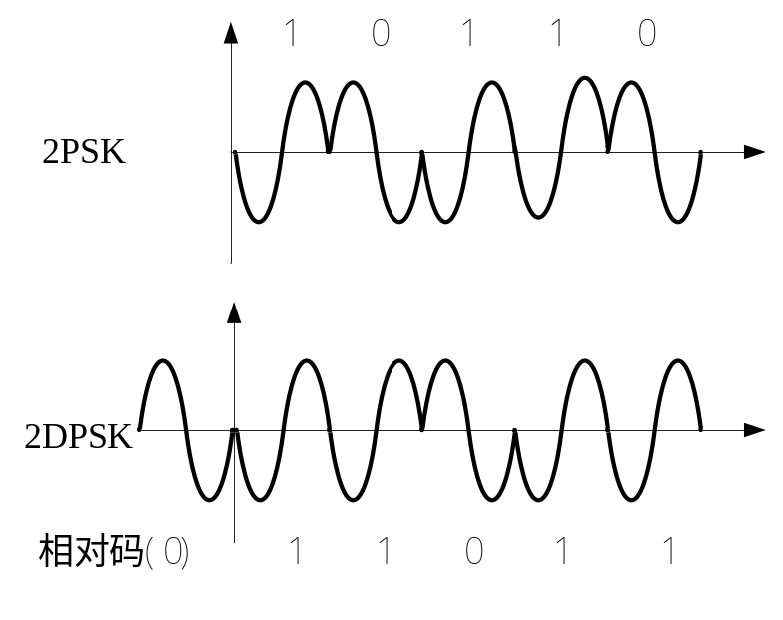
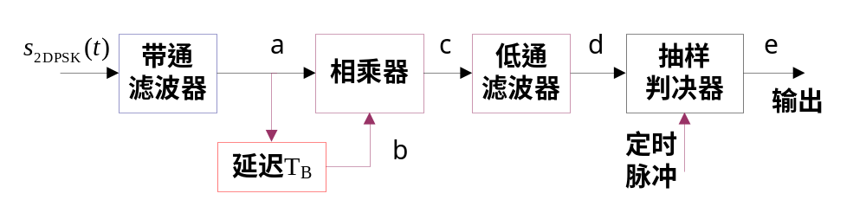
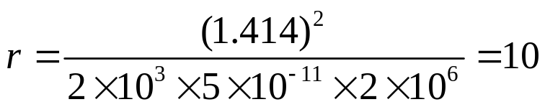
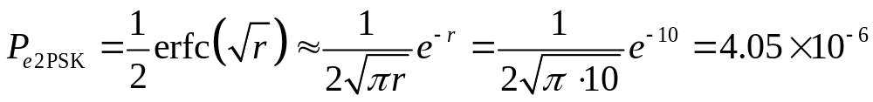
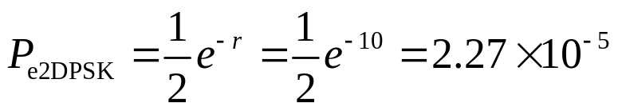
  【解】(1) 2PSK和2DPSK信号的带宽相等，为B=2R_{B}=2×1=2 MHz
  (2)波形如图
  (3)
  (4)首先求信噪比
  2PSK相干检测误码率
  2DPSK差分相干检测

Slide 9
4PSK系统，比特速率为48 kb/s，若采用α=0.5的余弦滚降特性传输。求
占用带宽；
若传输速率不变，改用8PSK调制传输，占用带宽；
若带宽仍为(1)，改用16QAM调制，则比特传输速率。
【解】(1)4进制调制，R_{B}=R_{b}/2=24 kB
B=(1+α)R_{B}=36 kHz
(2)8进制传输，R_{B}=R_{b}/3=16 kB
B=(1+α)R_{B}=24 kHz
(3)由上式 R_{B}=B/(1+α)，(1)的带宽下，码元速率仍为R_{B}=24 kB
16进制调制，比特速率R_{b}=4R_{B}=96 kb/s。

Slide 10
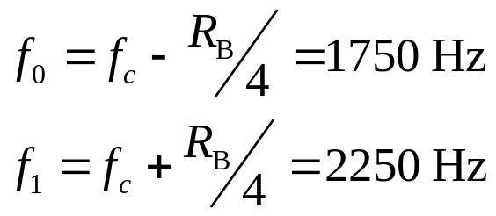
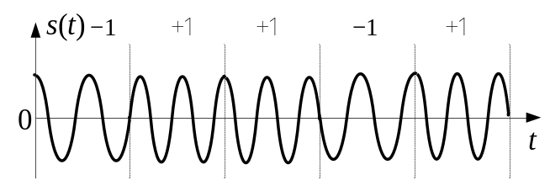
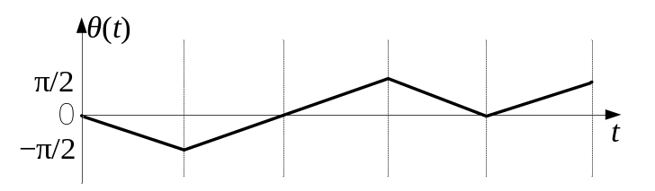
有一MSK数字传输系统，码元速率为1000Baud，中心载频为2000Hz。设发送序列为–1+1+1–1+1。
(1)试计算频率f₀和f₁
(2)画出此MSK信号波形
(3)画出此MSK信号附加相位θ(t)路径图
(4)该信号的第一零点带宽是多少？
  【解】(1)
  (2) (注：对应码01101)
  (3)
  (4)第一零点带宽 B=1.5R_{b}=1500 Hz

Slide 11
对归一化抽样值u_{s}=0.488进行A律十三折线PCM 8位编码。(1)试求编码器输出码组c；(2)计算量化值u_{q}和量化误差e_{q}。(3)写出非线性7位幅度码对应的11位线性码。
  【解】(1)样值的Δ数（Δ为量化单位）
  u_{s}=0.488=0.488×2048 Δ=1000 Δ
  编码。极性码，由于u_{s}>0，∴c₁=1
  段落码，由于512<u_{s}<1024， ∴c₂c₃c₄=110(位于第7段)
  段内码，(1000−512)/32=15.25 (Δ₇=32 Δ) ∴c₅c₆c₇c₈=1111
  码字为(11101111)
  (2)量化值为u_{q}=512+256·1+128·1+64·1+32·1+32/2=1008 Δ
  量化误差为 e_{q}=1008−1000=8 Δ
  (3)7位非线性码对应的11位线性码为
  01111110000

Slide 12
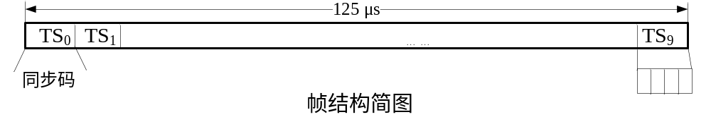
对9路最高频率限制在4kHz以内的基带信号的抽样值进行16级均匀量化二进制编码，后经TDM基带传输，需要一个时隙传输同步码。(1)求帧周期(帧长)，时隙长和码元周期；(2)画出帧结构图，并标明必要的参数；(3)求该TDM信号的传码率；(4)传输该信号所需最小带宽；(5)若传输特性为α=0.5余弦滚降特性，则信号的带宽是多少？
  【解】(1)抽样频率f_{s}=2×4=8 kHz
  帧长(帧周期)T=1/f_{s}=125 μs
  有 9路信号编码加1个同步时隙共10个，T_{c}=125/10=12.5 μs
  16级量化需要l=log₂16=4位码，T_{b}=12.5/4=3.125 μs
  (2)
  (3)传码率R_{b}=l·n·f_{s}=4×10×8 k=320 kb/s
  (4)该数字信号的最小带宽(即Nyquist带宽)为B_{N}=R_{B}/2=160 kHz
  (5)滚降特性带宽B_{α}=(1+α)R_{B}/2=(1+0.5)320 k/2=240 kHz

Slide 13
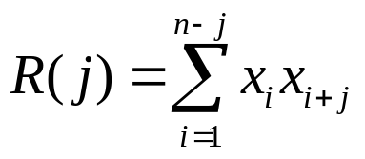
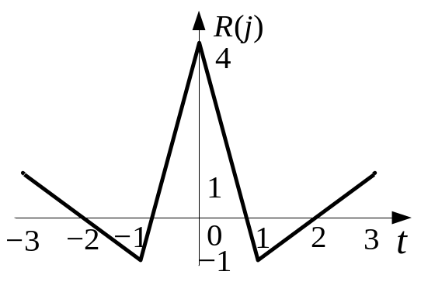
有同步码为+ + − +，求解并画出其局部自相关函数R(j)。
  【解】由 ，得：
  R(0)=4， R(1)=−1， R(2)=0， R(3)=1
有同步码为+ + − +，求解并画出其局部自相关函数R(j)。
  【解】由 ，得：
  R(0)=4， R(1)=−1， R(2)=0， R(3)=1

Slide 14
选择题
  1、下列选项中 不是数字通信系统的优点。
  A）抗干扰性强 B）传输带宽大 C）差错可控制 D）易于加密
  2、下列选项中不属于通信系统可靠性指标的是 。
  A) 频带利用率 B) 误码率 C) 误比特率 D)输出信噪比
  3、香农公式指出，信道容量与下列 三个因素有关。
  A）频率、码元速率、信号幅度 B）带宽、信号功率、噪声功率密度谱
  C）频率特性、信号分布、噪声分布 D）带宽、码元速率、信噪比
  4、某系统传输四进制数字信号，码元速率是1200Baud，则信息速率为_ _ _b/s；若码元速率不变，改为传输八进制信号则信息速率为 b/s
  A)1200，2400 B)1200，3600 C)2400，3600 D) 3600，4000
  5、下列系统中存在门限效应的是 。
  A) 相干AM B) DSB C) SSB D) FM
  6、模拟调制性能由差到好的排列是 。
  A) AM,DSB,FM,SSB B) AM,DSB,SSB,FM
  C)SSB,FM, DSB,AM D) FM,SSB,DSB,AM

Slide 15
  7、数字基带信号的功率谱密度由______和______两部分组成。
  A)离散谱，线谱 B)广义谱，谱线 C)离散谱，连续谱 D)连续谱，光谱
  8、二进制数字调制系统中， 性能最好， 占用频带最窄。
  A)ASK, DPSK B) ASK, FSK C) FSK, PSK D) PSK, PSK
  9、对频率在(6～10)kHz的信号，最小抽样频率是 。
  A)6kHz B)8kHz C)10kHz D)12kHz
  10、模拟通信和数字通信都可能需要的同步是 。
  A)载波同步 B)码元同步 C)帧同步 D)网同步

Slide 16
判断题
  1、信息熵是平均每符号包含的信息量。 ( )
  2、信道容量是允许传输错误的情况下所能传输的最大数字速率。( )
  3、一般而言，调制是对信号进行频谱搬移。 ( )
  4、MSK调制的调制指数为 1。 ( )
  5、PCM系统中，收端有一个部件进行反量化。 ( )

Slide 17
选择题判断题答案
选择题
  BABCD，BCDCA
判断题
  √，×，√，×，×

Slide 18
谢谢！

